Slide 1
～ 出 典 ～
日本銀行
資金循環
公表データ
四半期計数（速報）
四半期毎の速報は、年4回、翌四半期の公表日に掲載されます。
http://www.boj.or.jp/statistics/sj/index.htm/
日本銀行
時系列統計データ検索サイト
www.stat-search.boj.or.jp/ssi/cgi-bin/famecgi2?cgi=$nme_a000&lstSelection=FF
日銀の資金統計から、マクロ的な個人（家計）の貸借対照表を作成することで、個人の財務状況や純金融資産残高を把握します。

Slide 2
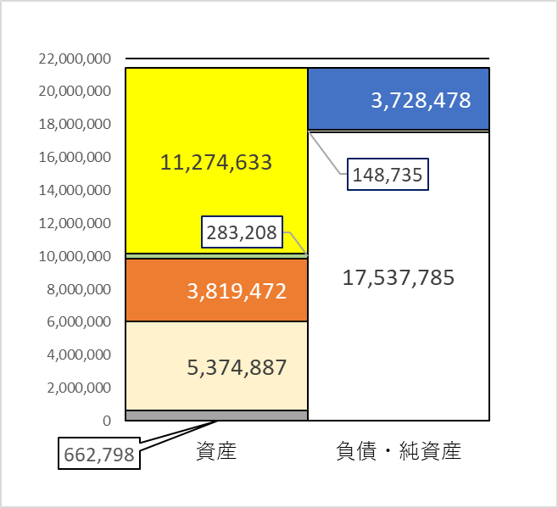
家計部門・貸借対照表
2024年３月21日・日銀発表
（単位：億円）
2023年12月 速報
借入
現金・預金
その他の負債
債務証券
金融純資産
証券
保険・年金等
その他
21,414,998
21,414,998

Slide 3
国内の資金の流れ
2024年３月21日 日本銀行調査統計局発表データより作成
2023年12月末
（単位： 兆円）
＜民間企業＞
＜政府＞
＜家計＞
現金預金
336
借入 504
24
借入
154
現金預金 1,127
借入 373
証券
292
証 券 1,223
証券 477
その他
506
その他 １5
証 券 1,334
1,753兆円
その他
661
621
兆円
証券
410
674兆円
保険年金 537
その他 65
1,442兆円
その他
310
2,148兆円
その他 66
2, 141兆円
金融機関
日本銀行時系列統計データより作成

